Slide 1
Пища для ума или
питание
перед экзаменом

Slide 2
Пища для ума или
питание
перед экзаменом
Если у Вас скоро экзамены, самое время задуматься над тем, что вы едите, есть ли в вашей диете продукты, достаточно стимулирующие мозг.
Правильные продукты помогают
лучше сосредотачиваться,
позволяют лучше спать ночью и
снижают уровень обеспокоенности.
Так что ешьте правильно !

Slide 3
Какие же продукты полезнее перед экзаменами?
Почти все.
Мозг "работает" на энергии,
получаемой из перевариваемой пищи.
Основной источник энергии - глюкоза, которую организм получает из продуктов, богатых углеводами.
Энергия хранится в мозгу очень маленькими порциями, поэтому их нужно постоянно пополнять глюкозой, чтобы мозг работал в полную мощь.

Slide 4
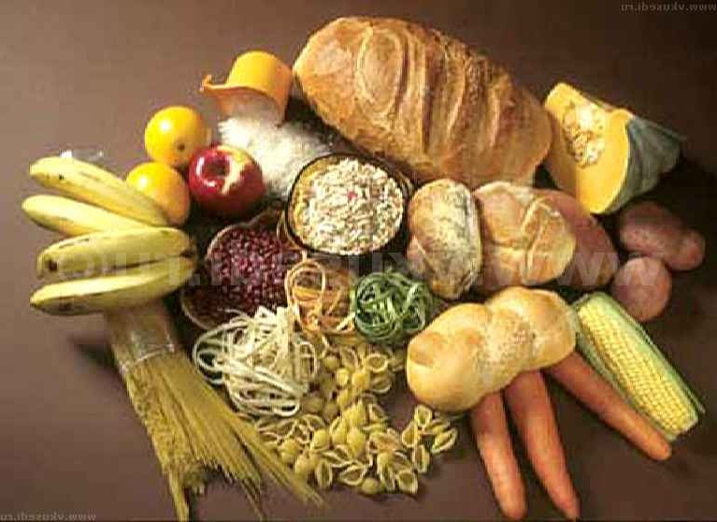
Углеводы
Лучшие из них – натуральный мед и сухофрукты, особенно курага.
Также богаты углеводами продукты – хлопья для завтрака, хлеб, макароны.

Slide 5
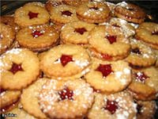
Избегайте сахара, шоколада, конфет, печенья и других продуктов с высоким содержанием сахара. Возможно, сначала они и придадут вам энергетический толчок, но толчок этот очень кратковременный и вы будете чувствовать себя еще более устало чем раньше.
Они содержат много химических веществ, на выведение которых организму потребуется немало сил, необходимых во время экзаменов
совсем для другого.

Slide 6
Микроэлементы
Для нормальной работы мозга в рацион нужно включать
фосфор, калий, кальций и йод.
Фосфором и йодом богаты: морская рыба, морепродукты и морские водоросли.
Калий в оптимальном количестве содержится в кураге, абрикосах и свекле. Кальций – в натуральных молочных продуктах.

Slide 7
Витамины
Необходимы витамины прежде всего группы В.
Они содержатся:
Витамин В1 – в хлебе, горохе, крупах, грецких орехах, печени, яичном желтке, молоке и др.
Витамин В9 – в темно-зеленых овощах (салате, петрушке), луке, моркови, капусте, абрикосах, грибах и др.
Витамин В12 – в печени, сыре, морских продуктах, мясе птицы и др.
Будет небесполезен и витамин С.
Он укрепляет иммунитет, повышает работоспособность.
Шиповник, облепиха, черная смородина, лимон– настоящие кладовые этого витамина.

Slide 8
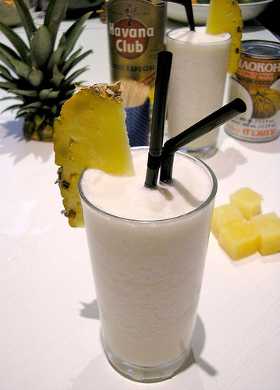
Напитки в помощь
Не забывайте часто пить.
Исследования показали, что дети, которые пьют больше воды лучше сосредотачиваются, проще переваривают новую информацию и меньше страдают от головной боли. Когда занимаетесь, держите на столе бутылку или кувшин с водой, а если простую воду вы не любите, разведите ее небольшим количеством фруктового концентрата.
Не приучайте себя к коффеину (к чаю, кофе или кока-коле) занимаясь ночью;
из-за коффеина на следующий день вы скорее всего будете чувствовать себя устало
и будете очень нервничать.

Slide 9
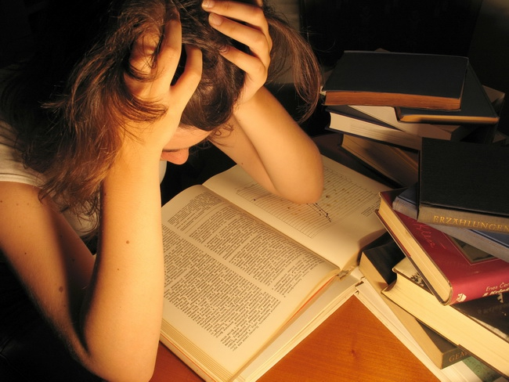
Во время зубрежки
Как правило, готовящиеся к экзаменам делятся на тех,
кто абсолютно забывает про пищу,
и на тех, кто убежден, что любая скучная книжка становится интереснее в сопровождении
чего-нибудь вкусненького.
Не правы тут ни те ни другие.
От голода нервное истощение наступает гораздо быстрее, а переедание приводит к тому, что организм тратит все силы на пищеварение, а не на усвоение информации.

Slide 10
Во время зубрежки
Питаться во время подготовки к экзаменам диетологи советуют не реже четырех раз в день, но порции должны только утолять голод, а не пересыщать.
Если занимаясь, вы чувствуете, что
без перекуса не обойтись, уйдите в другую комнату и сделайте нормальный перерыв, чтобы отдохнуть и подпитать мозги.
Попробуйте:
свежие фрукты или сухофрукты
тарелку супа
- кусок сыра
- несоленые орешки
- йогурт

Slide 11
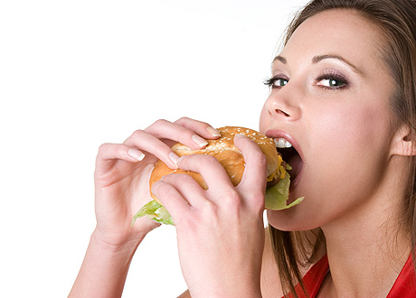
Во время зубрежки
Жевать в процессе обучения не рекомендуется: прочитанные строчки «съедятся» вместе с пищей и забудутся через десять минут.
Ученые заметили, что процесс запоминания происходит гораздо эффективнее,
если человек находится в горизонтальном положении.

Slide 12
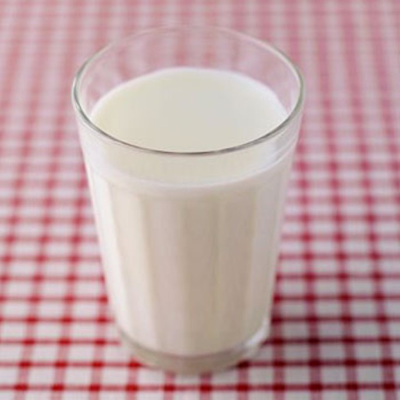
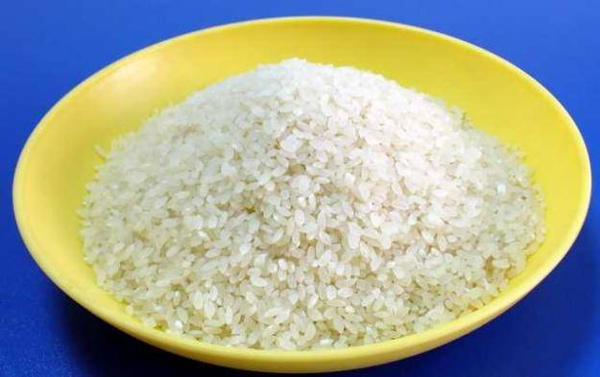
Ночь перед экзаменами
Крахмальные продукты - макароны, рис, картофель и хлеб подойдут отлично и помогут спокойно спать. Стакан молока - теплого или холодного - тоже поможет вам уснуть.
Некоторые считают, что в молоке содержится амино-кислота
l-Tryptophan, которая усыпляет.

Slide 13
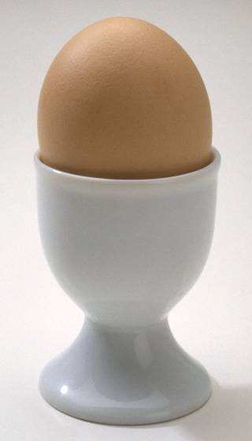
Ответственный завтрак
Утром перед экзаменом
ешьте что-нибудь с высоким содержанием белка и клетчатки: яйца, фасоль или грибы на тосте, тост с медом или овсянку, мюсли.
Здоровья,
удачи и успехов!

Slide 14
Список использованных источников
Ссылки на страницы материалов в интернете
Статья «Питание перед экзаменами. Пища для ума»
http://www.psylive.ru/articles/2760_pitanie-pered-ekzamenami-pisha-dlya-uma.aspx
Ссылки на использованные изображения
http://www.examiner.com/article/national-book-month-part-1-read-a-bookhttp://zdr-obraz.ru/tag/produktyi/
http://au2.su/forum/showthread.php?s=c8f7b958e747f214c58dca9690f136ea&…
http://kulinar14.do.am/publ/napitki/molochnyj_napitok/6-1-0-2044
http://almamater.ua/boarditem/00014d5723f14cf551f9f6305313b04b
http://helgella.livejournal.com/537555.html
http://masterotvetov.com/medicina/195964-samye-poleznye-produkty.html
http://www.menu-sovet.ru/12840-o-polze-risa.html
http://pptcloud.ru/Detskie_prezentatsii/Biologija.Eda/Eda_2.files/detsk…

